Slide 1


Slide 2
臺灣基督長老教會新泰教會
2023年元旦主日禮拜
提醒：聚會中，請將手機關機或調為震動

Slide 3
〈會前練詩〉
254A 我認救主無驚見誚

Slide 4
1. 我認救主無驚見誚
〔好膽干證道理〕*2
稱呼耶穌恩典奧妙
〔歡喜趁祂教示〕*3

Slide 5
2. 耶穌聖名至貴至寶
〔世間無名可比〕*2
生前靠主免致煩惱
〔死後永享福氣〕*3

Slide 6
〈會前練詩〉
172 至尊的主宰，上帝是聖

Slide 7
1. 至尊的主宰，上帝是聖，
咱在主面前當恬靜恭敬，
心肝當謙卑承受真理，
稱謝讚美主極大的慈悲，
耶和華全智，祂恩典無限，
耶和華至大，祂賜福給咱。

Slide 8
2. 永活的天父，上帝是愛，
祂賞賜美主極大的慈悲，
救主流寶血洗咱的罪，
傳主的福音，干證咱着做，
一齊讚美吟哈利路亞,
專心服事主，冥日攏無厭。

Slide 9
序樂〈默禱〉
司琴:周文婷 姊妹

Slide 10
〈宣召〉
司會:黃明憲 長老

Slide 11
〈聖詩〉
172 至尊的主宰，上帝是聖
提醒：請會眾起立！

Slide 12
1. 至尊的主宰，上帝是聖，
咱在主面前當恬靜恭敬，
心肝當謙卑承受真理，
稱謝讚美主極大的慈悲，
耶和華全智，祂恩典無限，
耶和華至大，祂賜福給咱。

Slide 13
2. 永活的天父，上帝是愛，
祂賞賜美主極大的慈悲，
救主流寶血洗咱的罪，
傳主的福音，干證咱着做，
一齊讚美吟哈利路亞,
專心服事主，冥日攏無厭。

Slide 14
3. 全能的君王上帝是義，
咱着順服祂得活命福氣，
主將於末日審判人類，
人當緊反悔可享受恩惠，
聖徒入明宮得榮光歡喜，
成聖親像祂，同讚美吟詩。
阿們

Slide 15
〈信仰告白〉
使徒信經
提醒：請會眾起立！

Slide 16
我信上帝，全能的父，
創造天地的主宰。
我信耶穌基督，
上帝的獨生子，咱的主。祂由聖神投胎，
由在室女馬利亞出世；

Slide 17
在本丟彼拉多任內受苦，
釘十字架，死，埋葬，落陰府；
第三日由死人中復活，升天，
今坐在全能的父上帝的大傍；
祂要自彼再來審判活人及死人。

Slide 18
我信聖神。
我信聖，公同的教會，
聖徒的相通，罪的赦免；
肉體的復活；永遠的活命。
阿們。

Slide 19
〈啟應文〉
第三十九篇

Slide 20
啟應文39(1/5)
(啟)我再看見有新的天,新的地;
(應)因為前的天,前的地,
已經過去,海亦無再有.
(啟)又看見聖城,就是新的耶路
撒冷,出於天,由上帝降落,
(應)已經備辦便,親像新娘裝飾
來等候她的丈夫.

Slide 21
啟應文39(2/5)
(啟)又聽見大聲從座位,出講,
上帝的會幕在人的中間,
(應)上帝要與伊相與居起;
伊要做祂的百姓.
(啟)上帝本身必與伊在的來做伊的上帝,

Slide 22
啟應文39(3/5)
(應)又必給伊的目睭
拭去攏總的目滓;
(啟)不將再有死失;
亦不將再有哀傷,吼叫,疼痛;
(應)前的事情已經過去.
(啟)坐於座位者講,我要換萬物,

Slide 23
啟應文39(4/5)
(應)又講,你着寫它,
因為這些話是可信,是真實.
(啟)又給我講,已經成了,我就
是阿利法及奧美加,是起頭
者與路尾者,

Slide 24
啟應文39(5/5)
(應)我必從活命的水泉
白白給口渴的人飲.
(啟)得勝的人必承接這些;
(應)我必做他的上帝,
他必做我的子.

Slide 25
〈祈禱〉
司會:黃明憲 長老
提醒：請低頭、閉眼一同祈禱

Slide 26
〈讚美〉
聖歌隊
【哦！主我懇求祢】

Slide 27
哦！主，我懇求祢，用生命懇求祢，哦！主，我懇求祢，求祢賜我完全。
祢目屎滴落來佇各各他十架頂；
祢死我得自由，祢聖名互我榮耀。
哦！主，我懇求祢，用生命懇求祢。

Slide 28
哦！主，我仰望祢，用生命仰望祢。哦！主，我跟隨祢懇求祢引導我行，
祢賜完全的疼，當祢氣斷十架頂；
祢為罪人拋命，用寶血洗我清氣。
哦！主，我仰望祢，用生命仰望祢。

Slide 29
哦！主，我親近祢，每一日親近祢。哦！主，我渴慕祢，懇求祢聖神引導，
祢用完全的疼引導人歸向光明，
祢為罪人拋命用寶血洗我清氣。
哦！主，我親近祢，每一日，每一日願祢聽我懇求的聲。

Slide 31
〈禱告〉
主禮：王昌裕 牧師
提醒：請低頭、閉眼一同禱告

Slide 32
〈回應詩〉
254A 我認救主無驚見誚
提醒：請會眾起立！

Slide 33
1. 我認救主無驚見誚
〔好膽干證道理〕*2
稱呼耶穌恩典奧妙
〔歡喜趁祂教示〕*3

Slide 34
2. 耶穌聖名至貴至寶
〔世間無名可比〕*2
生前靠主免致煩惱
〔死後永享福氣〕*3

Slide 35
3. 耶穌全能真會庇佑
〔我知救主誠實〕*2
身體靈魂交祂的手
〔保全直到末日〕*3

Slide 36
4. 審判的日上帝面前
〔救主認我賤名〕*2
在父的厝給我房間
〔永站天頂聖城〕*3
阿們

Slide 37
〈奉獻〉
聖詩306第4節

Slide 38
我的錢銀獻給祢，
用出攏趁祢旨意，
我的才情祢賞賜，
甘願還祢做器具。
阿們

Slide 39
金句 馬太福音12：7-8
台語：總是恁若知，『我愛憐憫，無愛祭祀(sü)。』此句的意義，就無責罪無罪的人。因為人子是安息日的主。
華語：『我喜愛憐恤，不喜愛祭祀。』你們若明白這話的意思，就不將無罪的，當作有罪的了。因為人子是安息日的主。

Slide 40
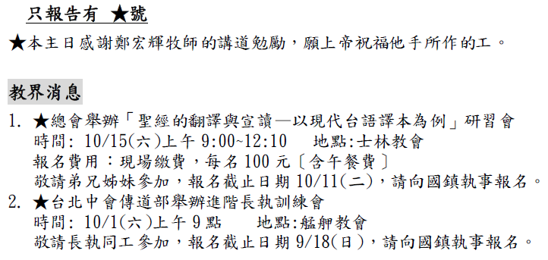
通 知 事 項
Notes:
如有一個以上的問題，請依需要複製此投影片。
本投影片和相關投影片 必要時可以移到附錄或隱藏。

Slide 41
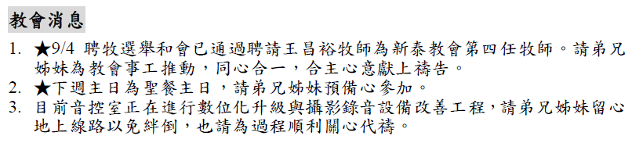

Slide 42
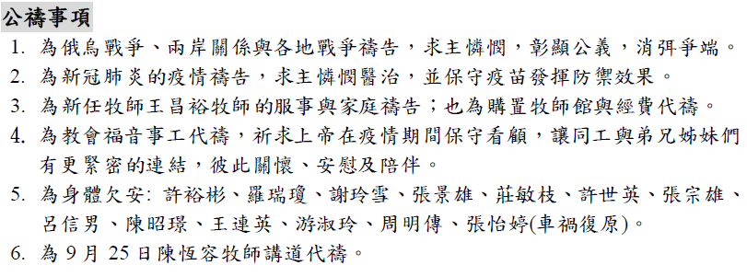
公 禱 事 項
Notes:
如有一個以上的問題，請依需要複製此投影片。
本投影片和相關投影片 必要時可以移到附錄或隱藏。

Slide 43
〈頌榮〉
510 讚美天頂主宰
提醒：請會眾起立！

Slide 44
讚美天頂主宰，創造天地與海，
保護萬民，
人人在普天下，同心讚美上帝，讚美三位一體，父子聖神。
阿們。

Slide 45
〈祝禱〉
主禮：王昌裕 牧師

Slide 46
阿們頌

Slide 47
殿樂-默禱
司琴:周文婷 姊妹
提醒：
主日禮拜的殿樂進行時，仍請會眾坐著默禱。
等司會宣布禮拜結束後，再請離開座位。

